Slide 1
Thiết kế mạng IP
Bài 1: Kết nối liên mạng (Inter-networking)

Slide 2
Nội dung
Khái niệm kết nối liên mạng
Internet backbone & các mạng backbone khác
Kết nối mạng business vào mạng backbone
Khái niệm Gateway
Thuật toán vận chuyển gói tin IP từ điểm cuối đến điểm cuối (end-to-end)

Slide 3



Khái niệm kết nối liên mạng (internetworking)
I N T E R N E T
Router
Internet là mạng “lớn nhất” kết nối tất cả các mạng trên thế giới bằng các thiết bị định tuyến (router)
“zoom out” một mạng có thể thấy nó được xây dựng bằng nhiều mạng “nhỏ hơn” kết nối với nhau (cũng bằng các router)
Kính lúp kỹ thuật (whiteshark [1]):
Các trạm trong mạng nội bộ liên kết trực tiếp với nhau qua đường truyền vật lý
Gói tin IP truyền bradcast trên đường truyền đến tất cả các trạm trong mạng LAN (trong đó có router)
Router sử dụng thuật toán tìm đường (dựa trên bảng routing của mình và địa chỉ IP trong gói tin IP) để xác định router tiếp theo cần chuyển tiếp gói tin
One Network
One Network
One Network
Router
Router
Network #1
Network #2
Network #3
Router
Router
R3
192.168.2.0/24
Định tuyến trực tiếp #1
Định tuyến trực tiếp #2
192.168.2.15
192.168.1.0/25
R1
192.168.1.128/25
R2
Định tuyến trực tiếp #3
192.168.1.20/25
192.168.1.135/25
[1] https://www.wireshark.org
Định tuyến gián tiếp

Slide 4
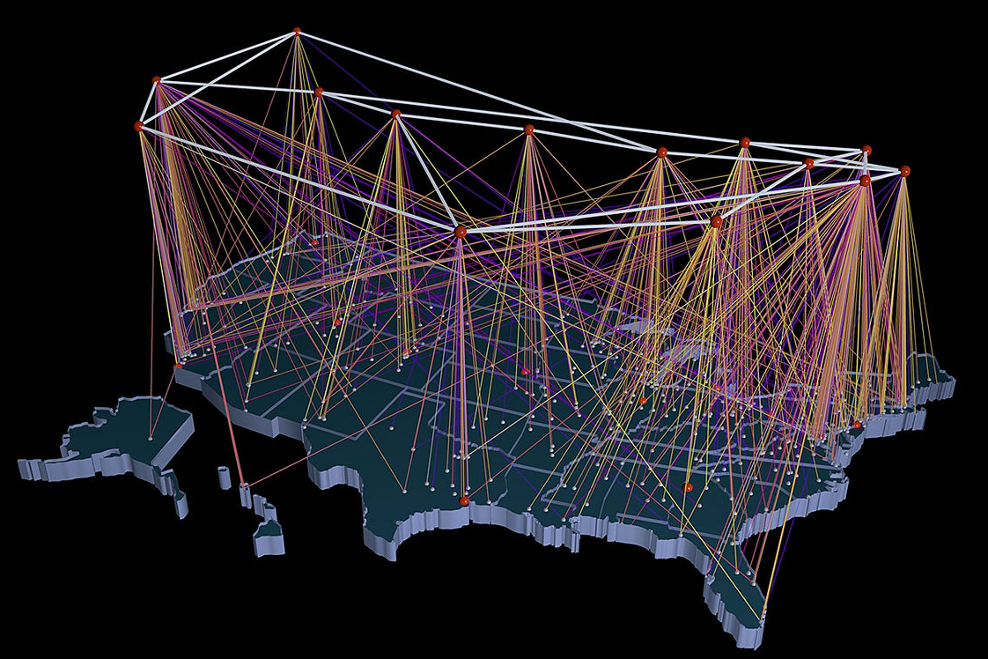
Internet backbone > < Local network
Giao thức IP cho phép đồng nhất (về mặt lý thuyết) việc truyền gói tin trong mạng nội bộ, mạng diện rộng và mạng Internet.
Internet = 1 mạng, nhưng tải lưu lượng trên các kênh truyền là rất khác nhau
Lưu lượng đường truyền mạng LAN ~ nhu cầu trao đổi thông tin nội bộ
Lưu lượng đường truyền giữa VN với mạng quốc tế ~ nhu cầu trao đổi thông tin giữa VN với bên ngoài
➔ Tổ chức một số đường truyền đặc biệt để đảm bảo đáp ứng nhu cầu lưu lượng
“mạng con” đặc biệt, gồm các kênh truyền có lưu lượng cao được tổ chức theo các riêng, với các đường truyền đặc biệt và các switch/router cấu hình mạnh ➔ mạng backbone (mạng xương sống)
Phổ giao thông trên mạng NSFNET năm 1991 (nguồn: wikipedia)

Slide 5
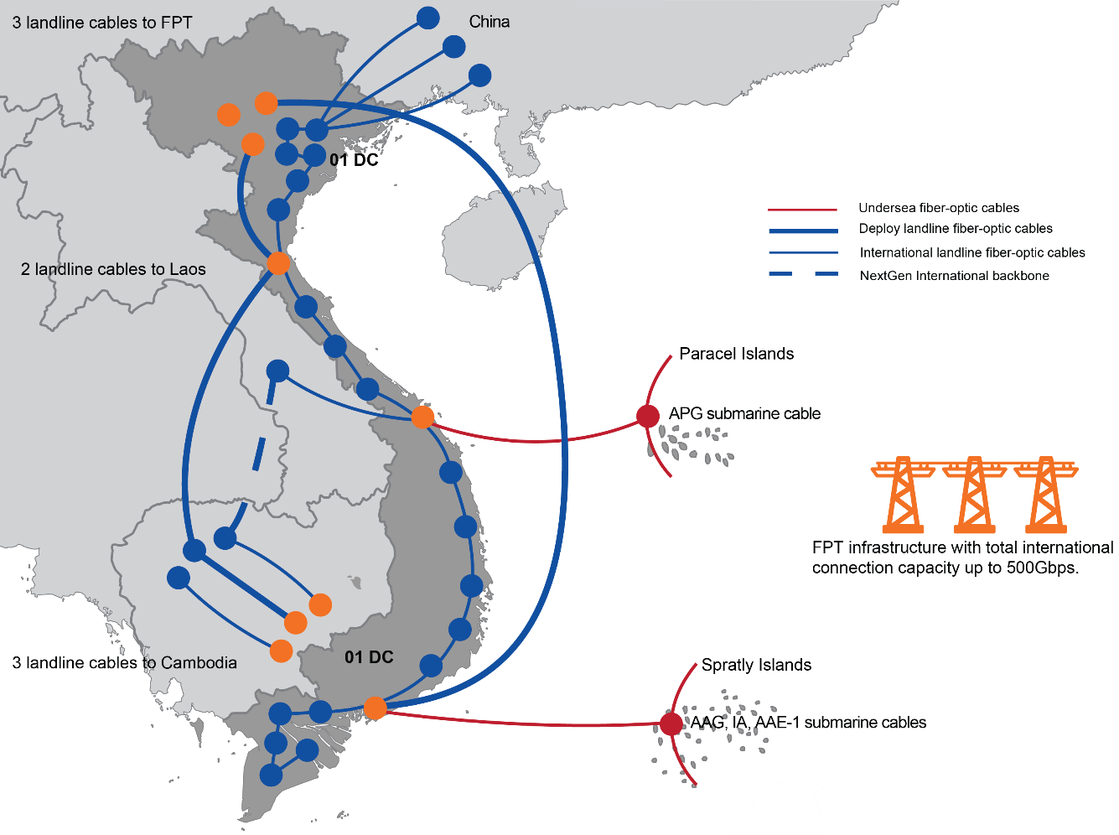
Các mạng backbone
Các tổ chức kinh doanh, chính phủ, giáo dục, v.v.. có nhu cầu riêng về lưu lượng đường truyền giữa các trạm/mạng của tổ chức
Nhu cầu đảm bảo kết nối mạng 24/7 cũng được xem xét bên cạnh yêu cầu về đáp ứng lưu lượng đường truyền
➔ Mỗi tổ chức có thiết kế hệ thống mạng riêng với hệ thống mạng backbone riêng.
➔ Mạng backbone có vai trò đảm bảo tính sẵn sàng trong kết nối đường truyền và đảm bảo hỗ trợ lưu lượng truyền dữ liệu trong nội bộ tổ chức
➔ Thông thường, hệ thống mạng backbone riêng này có điểm kết nối với hệ thống mạng backbone bên ngoài để đảm bảo kết nối với bên ngoài
https://fpt.vn/en/business/services/internet-leased-line.html

Slide 6
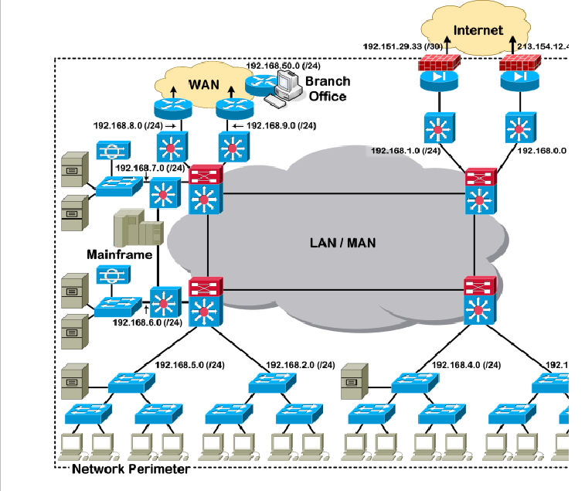
Kết nối các mạng business vào mạng backbone
Mạng business: kết nối các trạm làm việc của người dùng để thực hiện các tác vụ business của tổ chức
Khi kết nối nhiều mạng business của tổ chức, hoặc các trạm làm việc có vị trí “xa nhau”, hoặc cần kết nối mạng business với mạng bên ngoài ➔ cần sử dụng mạng backbone
Bài tập tại lớp: phân tích sơ đồ mạng bên cạnh
Đâu là mạng backbone?
Kết nối với mạng bên ngoài như thế nào?
Các mạng business của tổ chức nằm ở đâu?
Kết nối các mạng business này vào mạng backbone được thực hiện thế nào?
Trạm đặc biệt (gateway) có vai trò chuyển tiếp các gói tin IP từ trong mạng business ra ngoài?

Slide 7
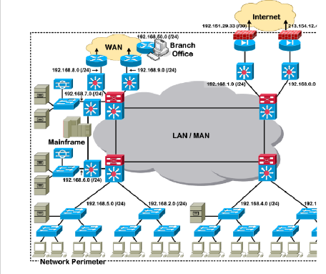
“Zoom in” một mạng business
Địa chỉ IP gán cho 1 mạng business
Địa chỉ các trạm trong mạng tương thích với địa chỉ IP của mạng (chú ý phân biệt địa chỉ trạm làm việc và máy chủ)
Xác định trạm Gateway & liệt kê các mạng business vào bảng routing
Các thông số cấu hình địa chỉ cho các trạm trong mạng
Thuật toán gửi gói tin IP:
Xác định gói tin IP nội bộ hay gửi ra ngoài
Nội bộ ➔ chuyển đổi địa chỉ IP trạm nhận thành địa chỉ MAC của trạm nhận & gửi xuống tầng 2 để broadcast lên đường truyền
Ra ngoài ➔ gửi xuống tầng 2 với địa chỉ MAC của trạm nhận là Gateway
Thuật toán nhận gói tin IP:
Trạm làm việc hoặc máy chủ: tầng 2 kiểm tra gói tin (frame) vừa nhận & so sánh địa chỉ MAC trong gói tin với MAC của mình để quyết định xử lý tiếp (chuyển lên tầng 3) hoặc loại bỏ
Trạm Gateway: nhận gói tin IP, trích xuất thông tin địa chỉ IP đích từ gói tin, so sánh với bảng tìm đường (routing table), chuyển tiếp gói tin đến router tương ứng được mô tả sẵn trong bảng tìm đường
➔ Làm sao Gateway liết kê hết được các mạng trên Internet để phục vụ tìm đường?
IPs = ??? Gw = IPr
IPr = ???
192.168.4.0/24
192.168.4.0/24
192.168.4.0/24
IP = 192.168.4.20 GW = IPr
IP = 192.168.4.21 GW = IPr
IP = 192.168.4.22 GW = IPr

Slide 8
Bài thực hành số 1
thiết lập mạng business & Gateway

Slide 9
Title and Content Layout with Chart

Slide 10
Two Content Layout with Table
Class | Group A | Group B
Class 1 | 82 | 85
Class 2 | 76 | 88
Class 3 | 84 | 90
First bullet point here
Second bullet point here
Third bullet point here

Slide 11
Two Content Layout with SmartArt
First bullet point here
Second bullet point here
Third bullet point here
Group A
Task 1
Task 2
Group B
Task 1
Task 2
Group C
Task 1

Slide 12
Add a Slide Title - 1

Slide 13
Add a Slide Title - 2

Slide 14
Add a Slide Title - 3

Slide 16
Add a Slide Title - 4

Slide 17
Add a Slide Title - 5

